Slide 1

Przedszkolaku
nie zwlekaj,
pełen plecak bierz,
do Jedynki spiesz.

Slide 2
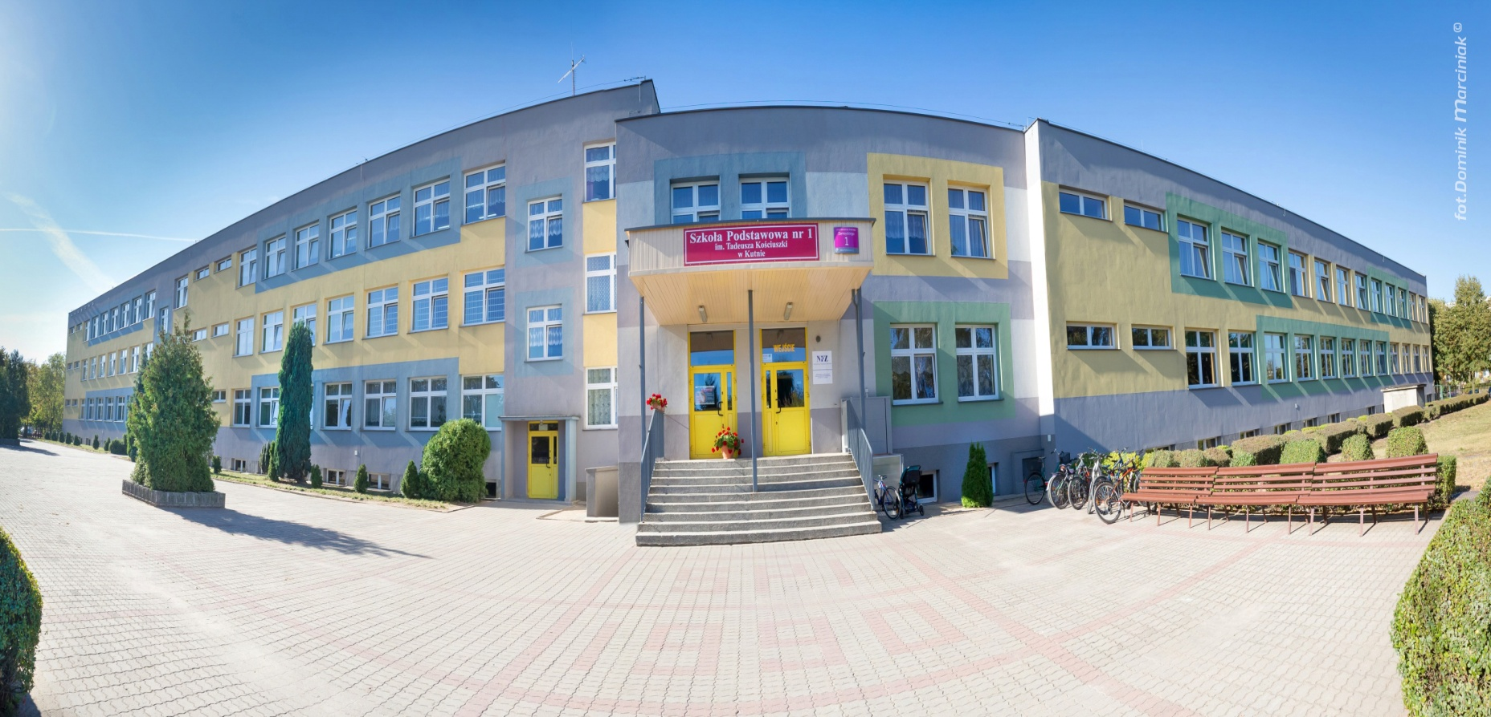
Szkoła Podstawowa nr 1 im. Tadeusza Kościuszki w Kutnie
                Kutno, 27 lutego 2020 r.

Slide 3
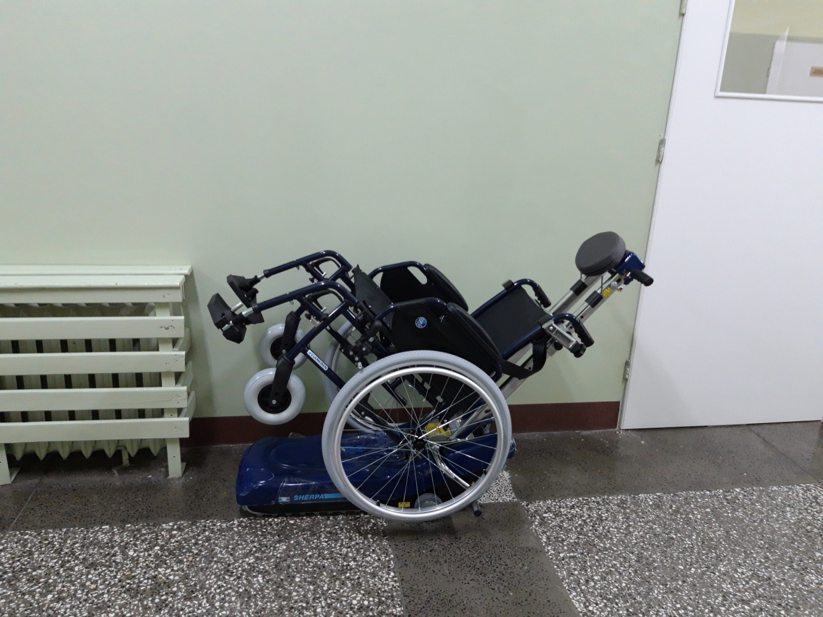
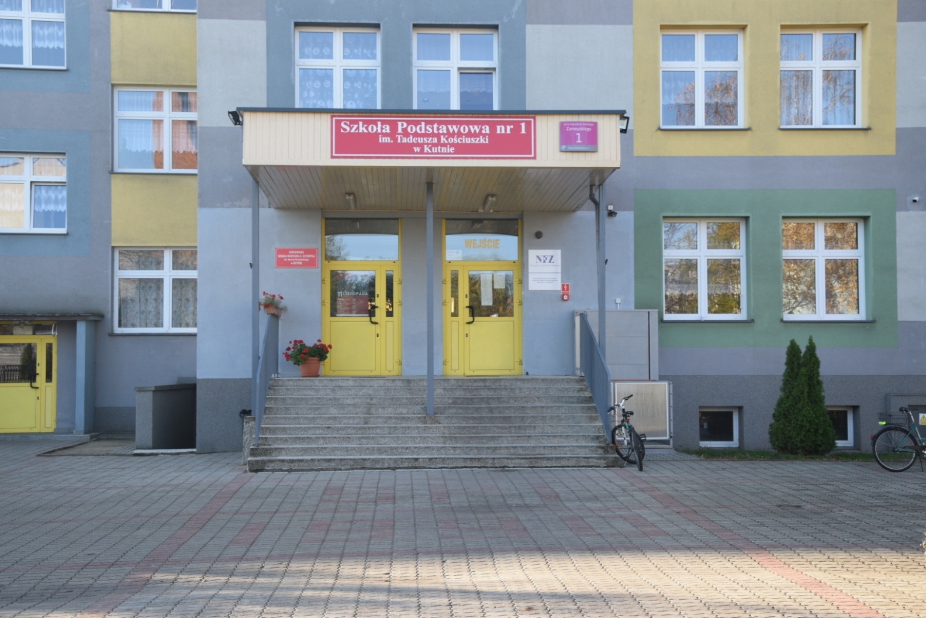
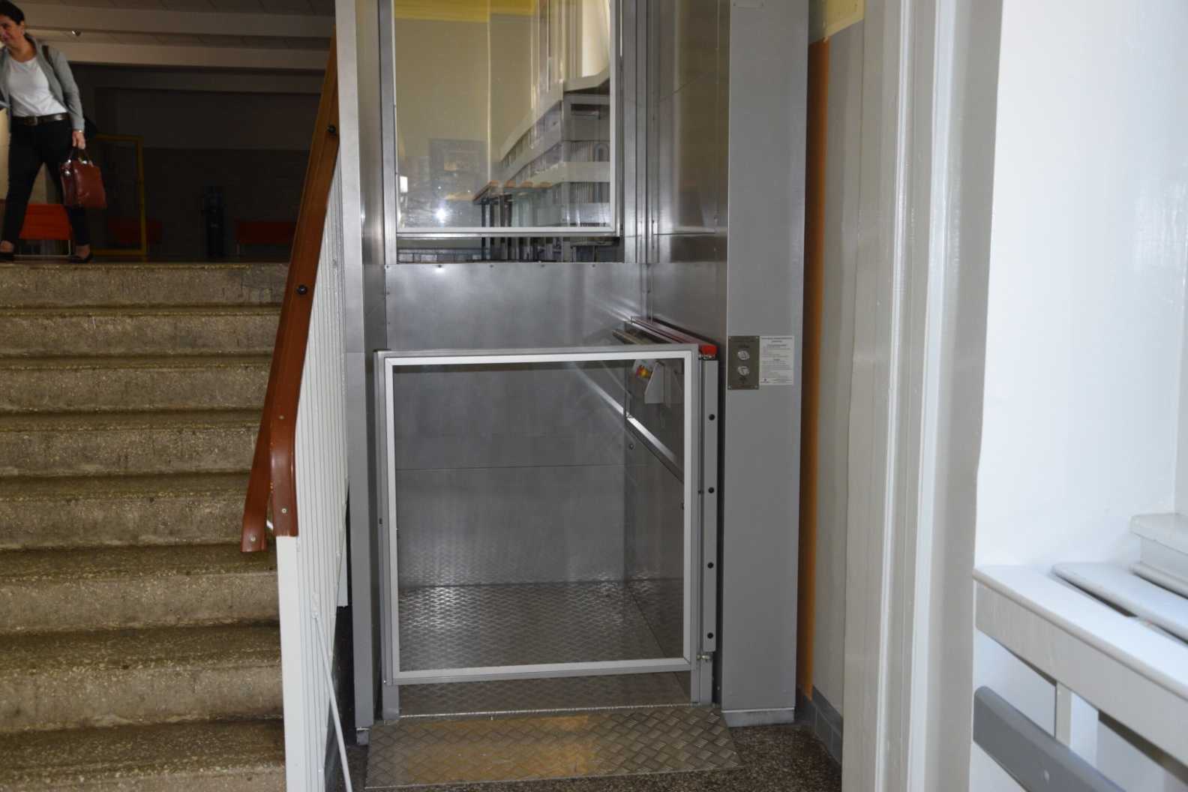
Przełamujemy bariery architektoniczne

Slide 4
BAZA LOKALOWA SZKOŁY

Slide 5
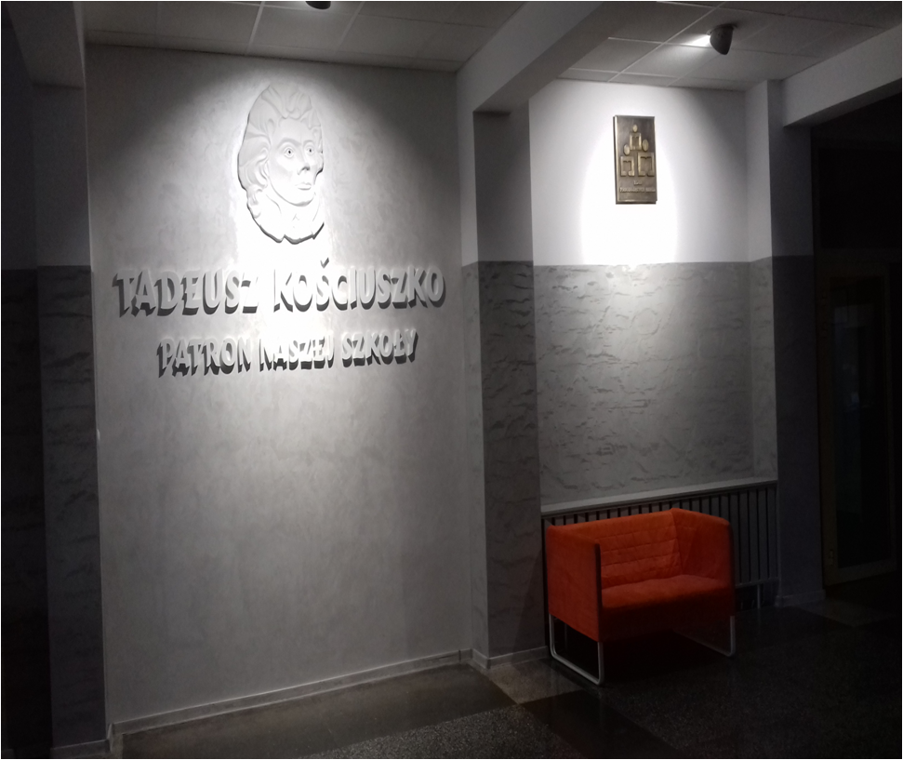

Slide 6
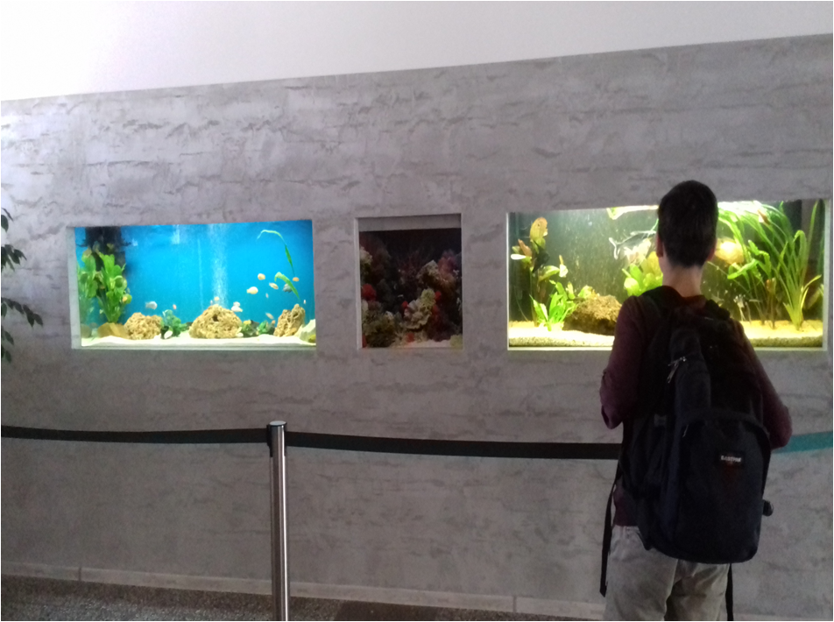

Slide 7
Szkoła to kompleks budynków, w którym znajduje się:
pawilon edukacji wczesnoszkolnej
pawilon klas IV-VIII
świetlica
stołówka
biblioteka
sala multimedialna
gabinety specjalistyczne: logopedyczny, psychologiczny, pedagogiczny, integracji sensorycznej, zajęć terapeutycznych

Slide 8
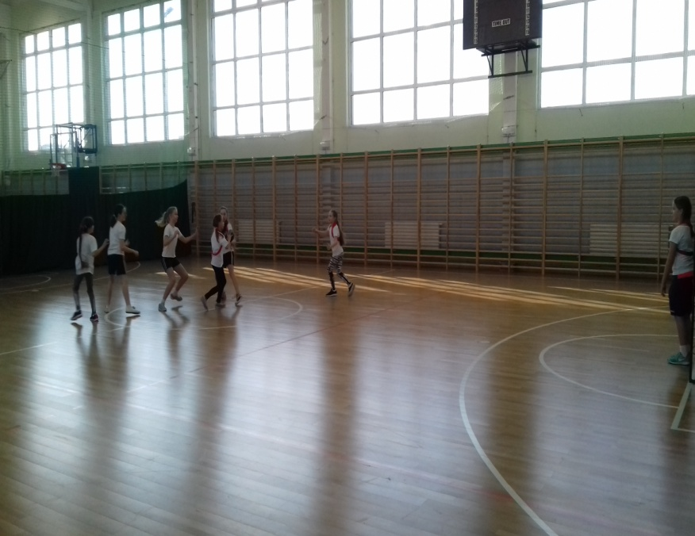
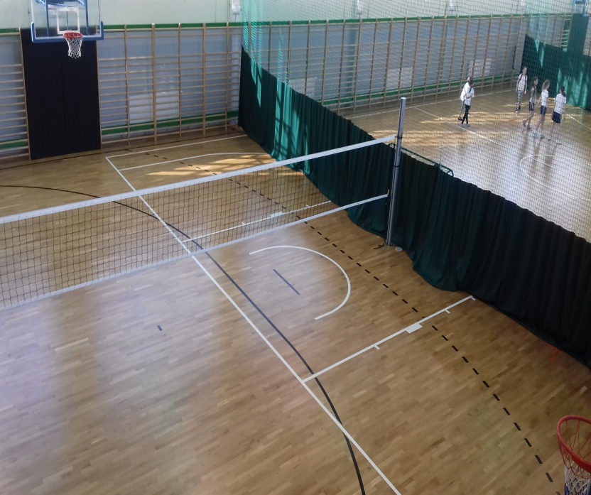
kompleks sportowy:
HALA SPORTOWA
.

Slide 9
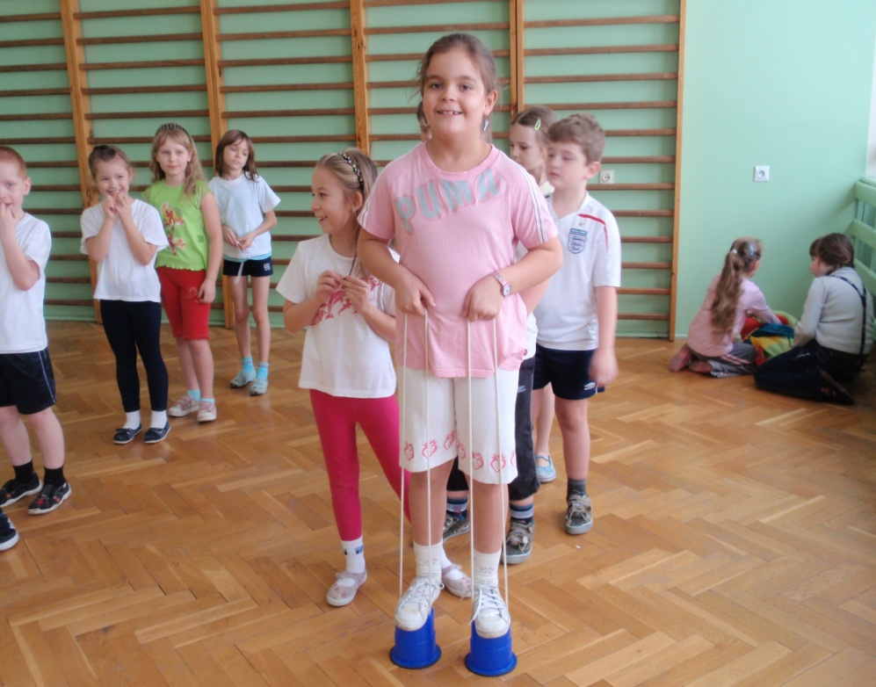
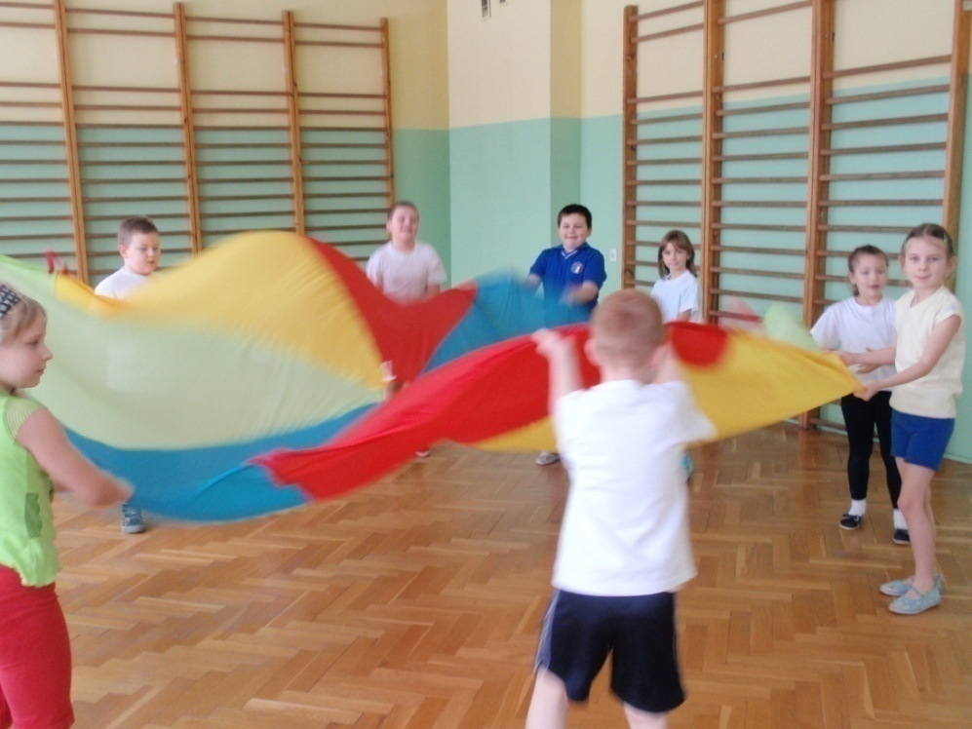
Dwie małe sale gimnastyczne

Slide 10
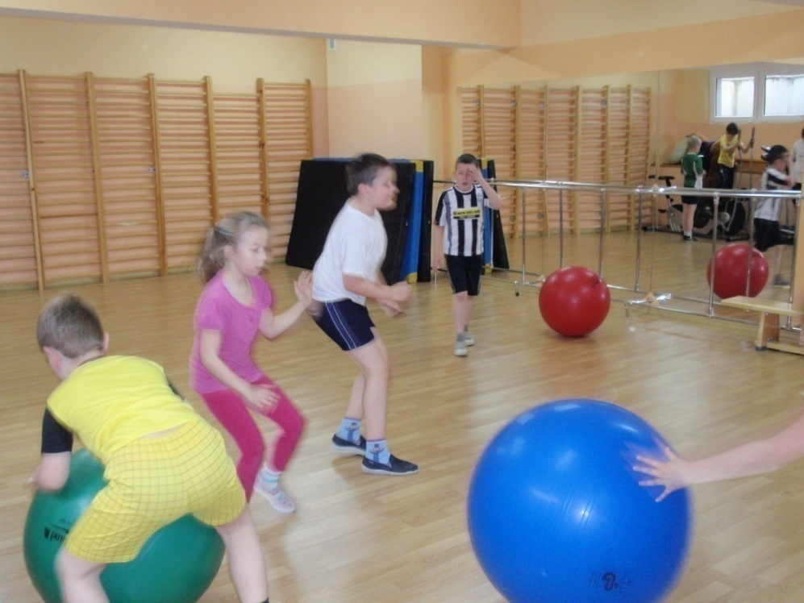
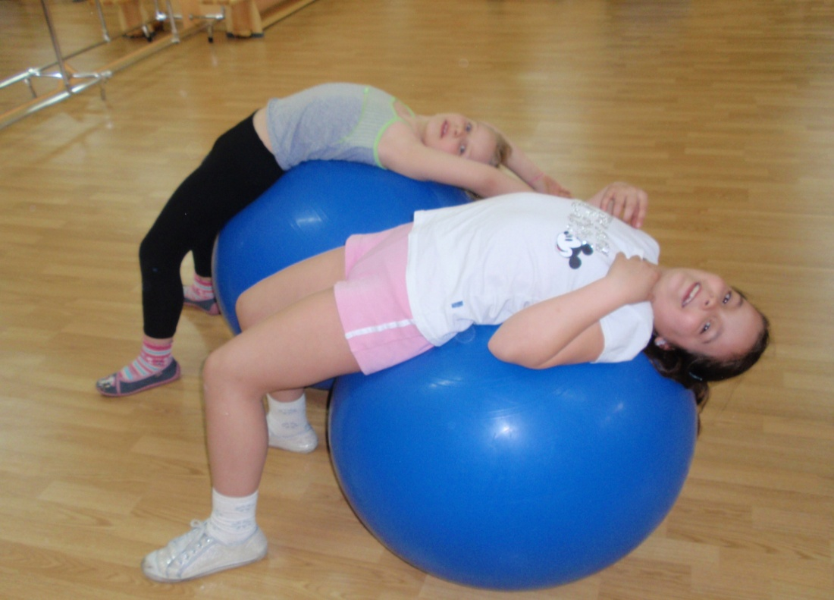
Sala do gimnastyki korekcyjnej

Slide 11
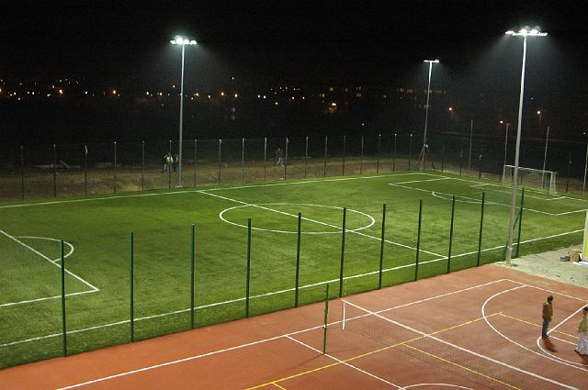
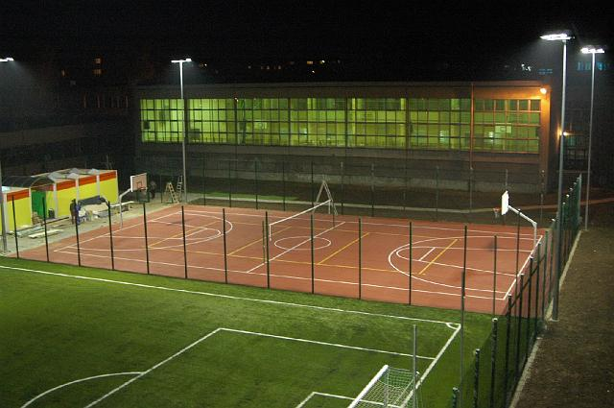
Kompleks boisk sportowych „Orlik”

Slide 12
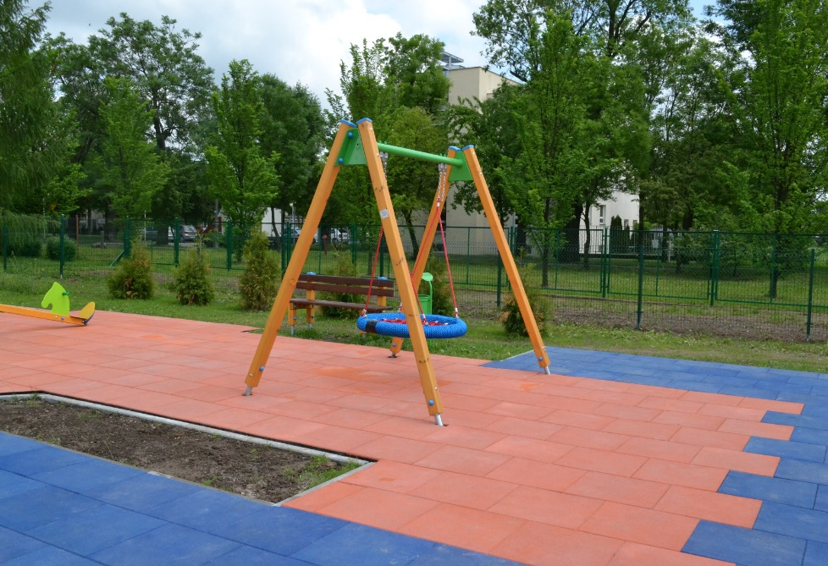
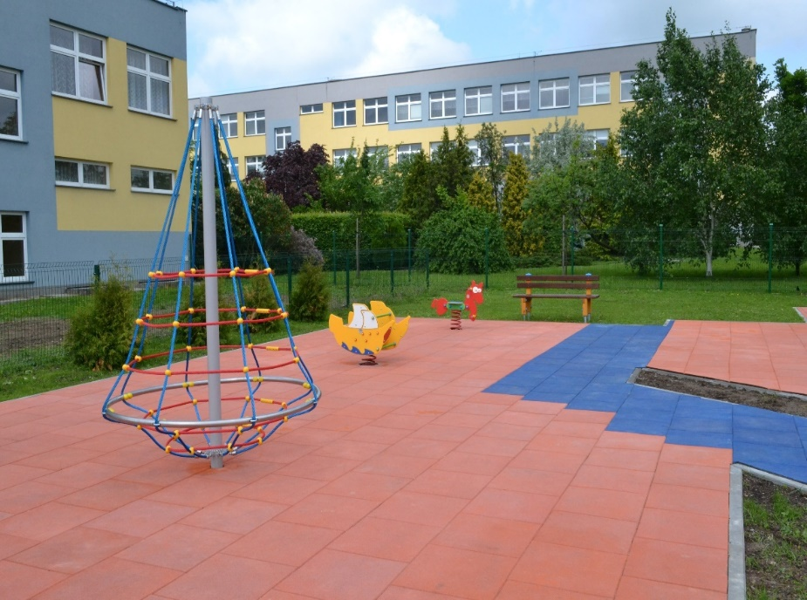
Szkoła posiada plac zabaw dla najmłodszych uczniów.

Slide 13
Oferta edukacyjna Szkoły

Slide 14
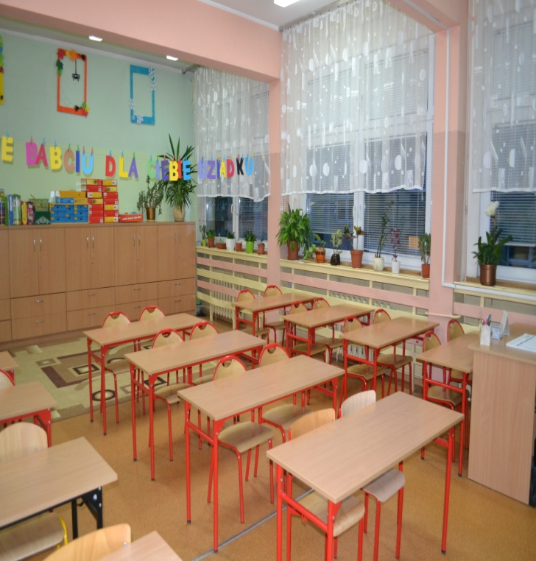
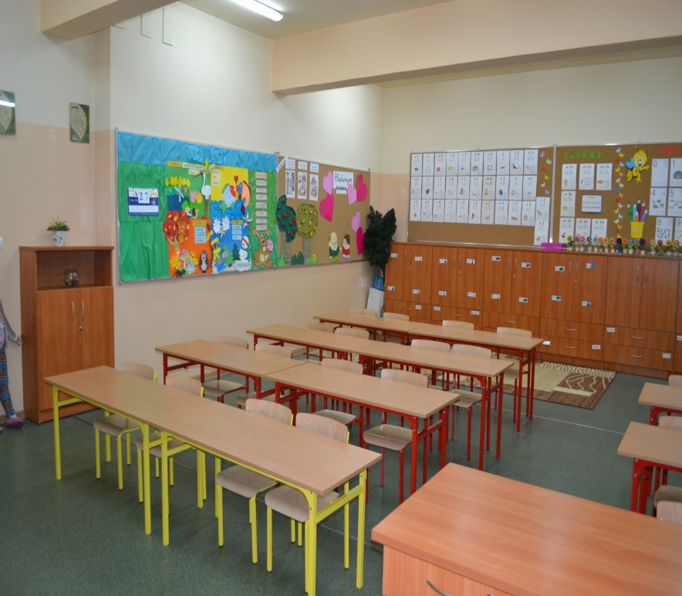
Szkoła zapewnia dobrze wyposażone sale lekcyjne, gabinety logopedyczne, terapetutyczne.

Slide 15
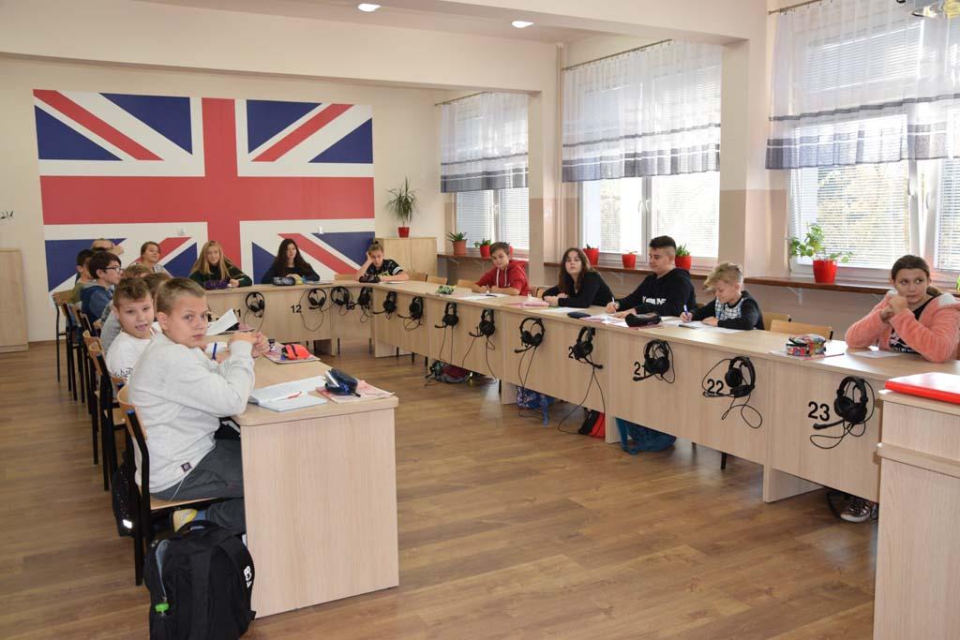
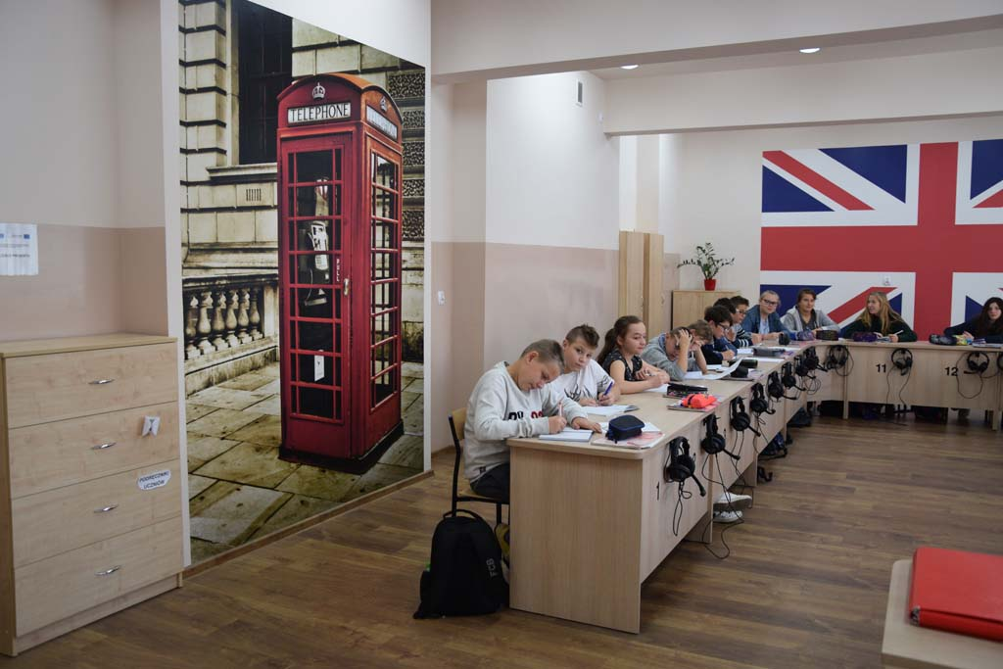
Pracownia języków obcych

Slide 16
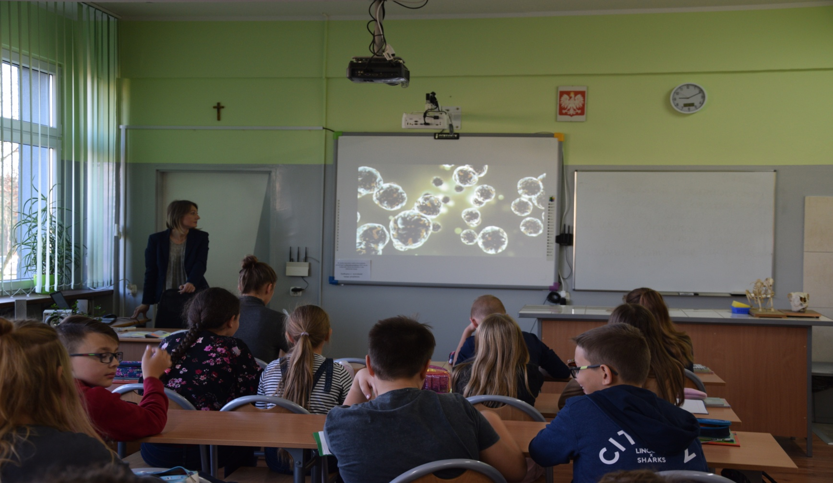
Ekopracownia

Slide 17
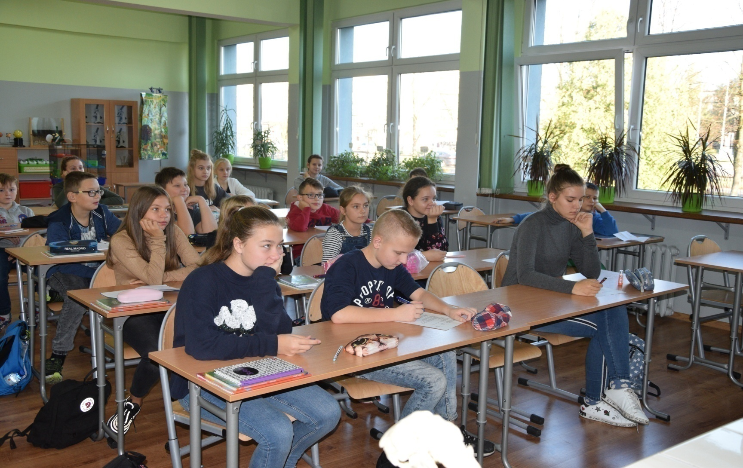

Slide 18
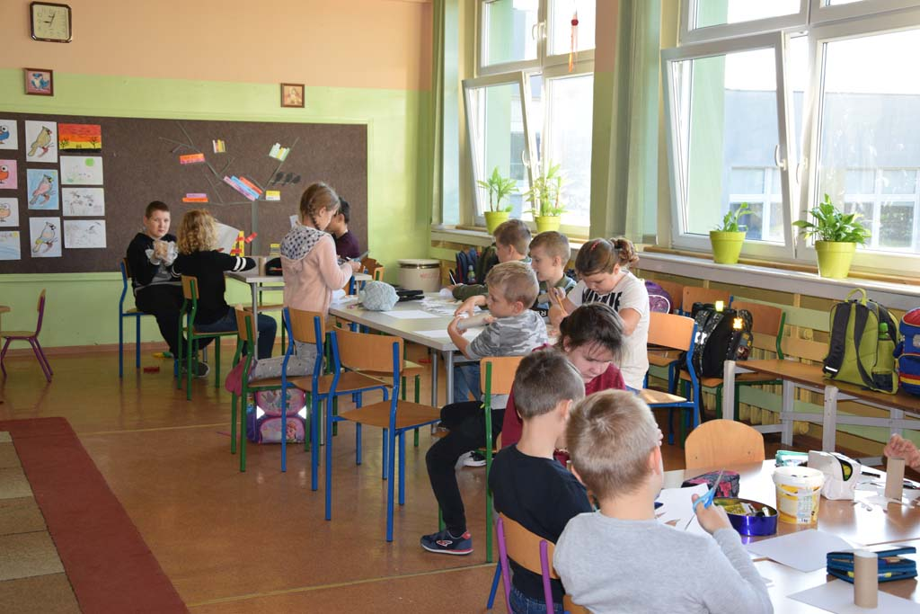
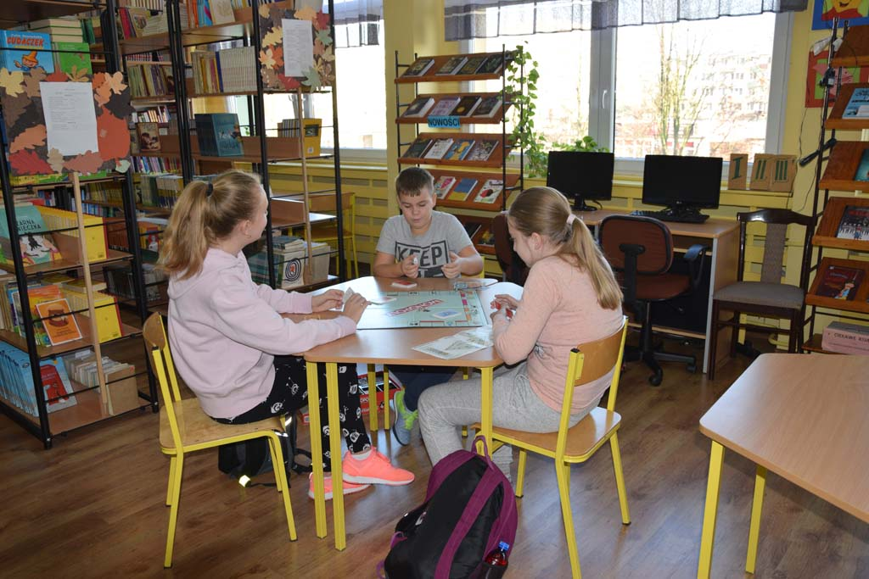
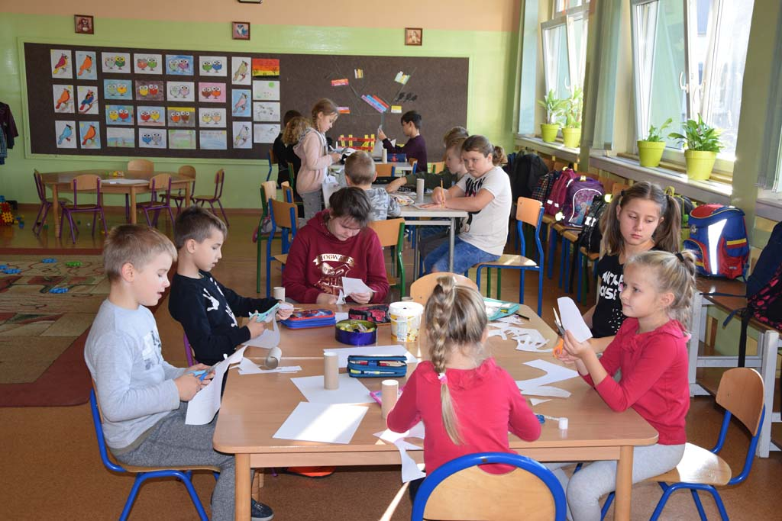
Przestronne pomieszczenia świetlicy i biblioteki

Slide 19
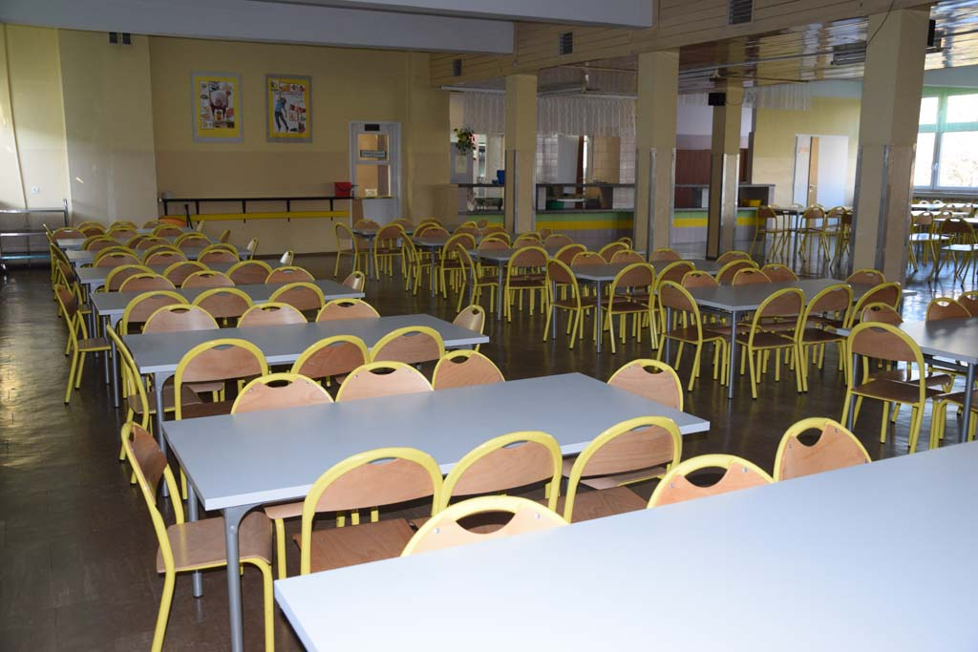
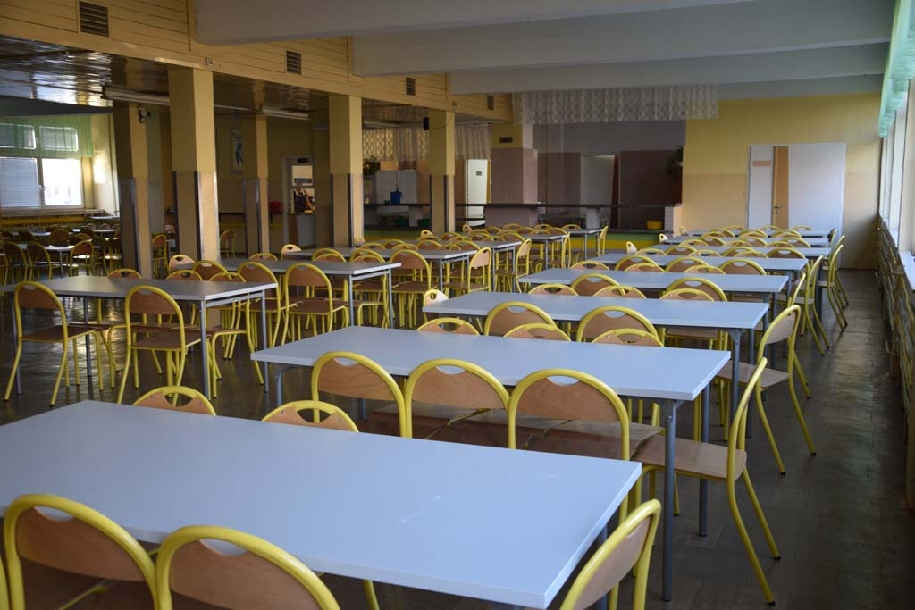
Stołówka szkolna

Slide 20
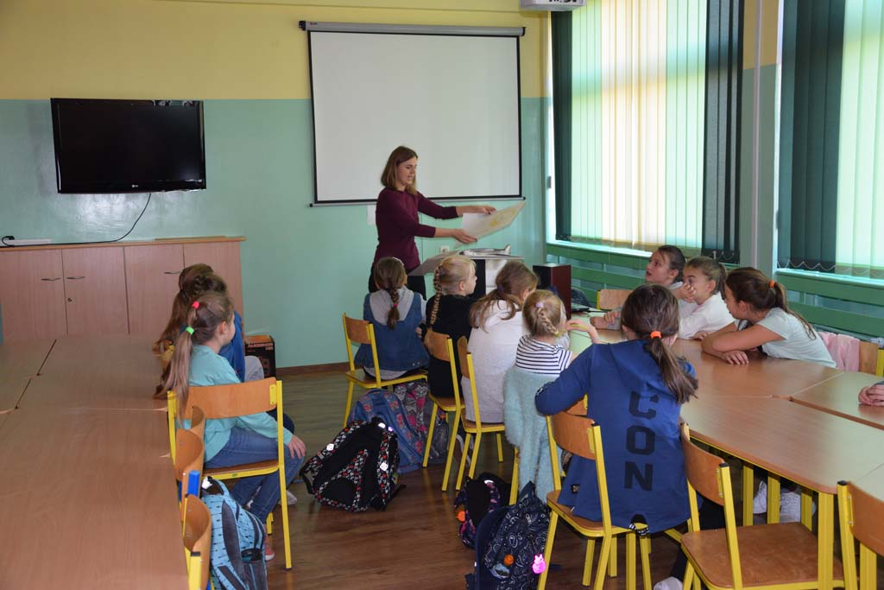
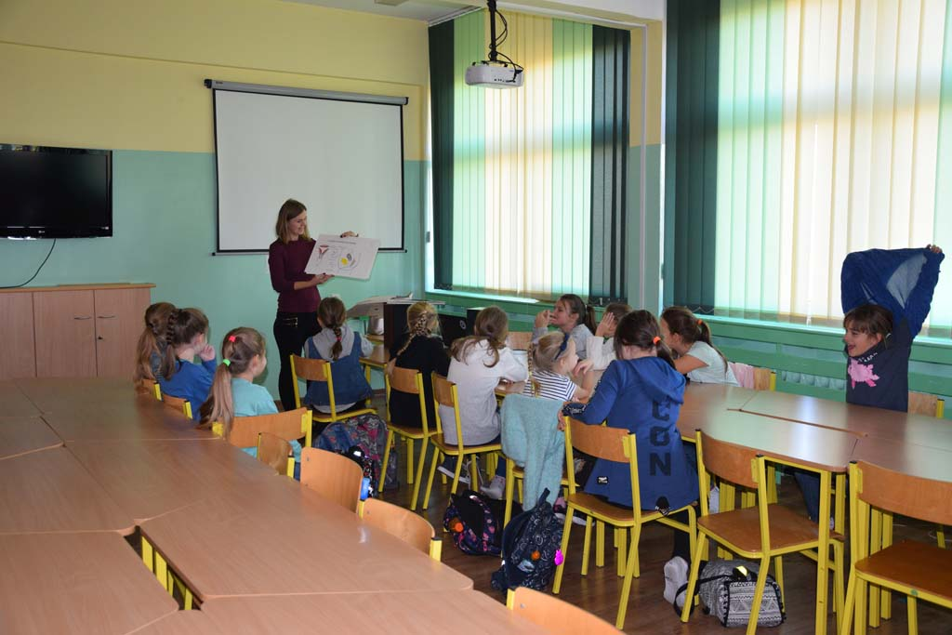
Centrum Edukacji Informacyjnej i Multimedialnej

Slide 21
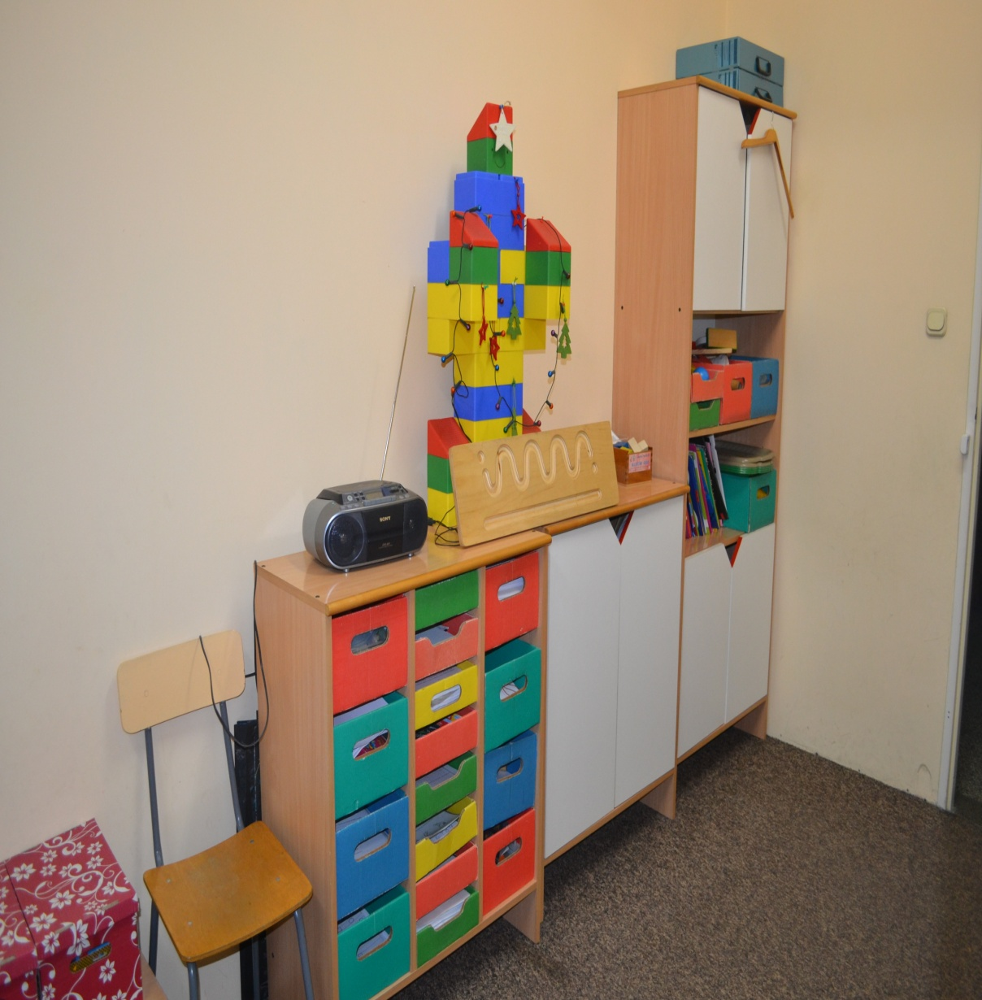
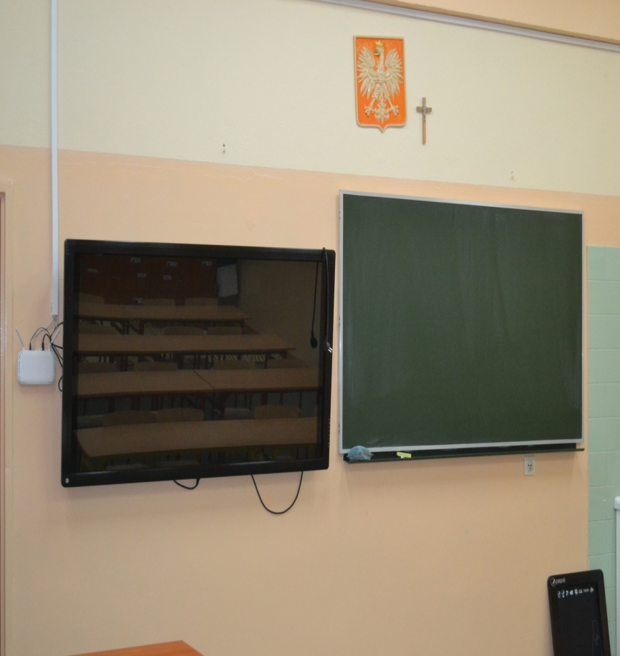

Slide 22

Granty oświatowe…
W ramach Kutnowskich Grantów Oświatowych realizowane są zajęcia rozwijające zainteresowania: matematyczne, plastyczne muzyczne, teatralne, sportowe.

Slide 23
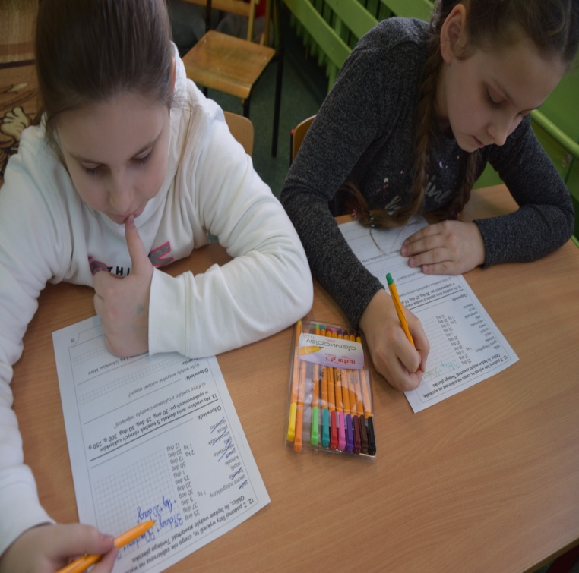
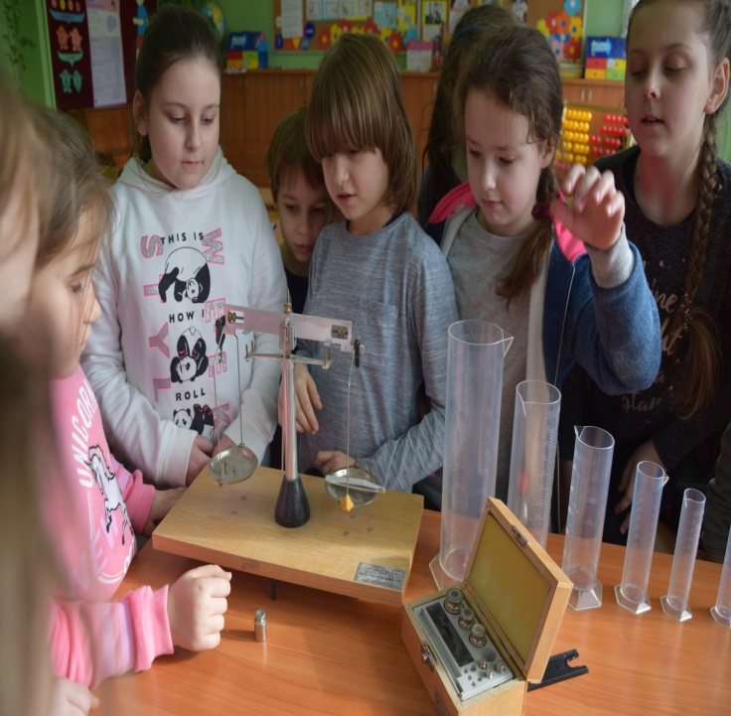
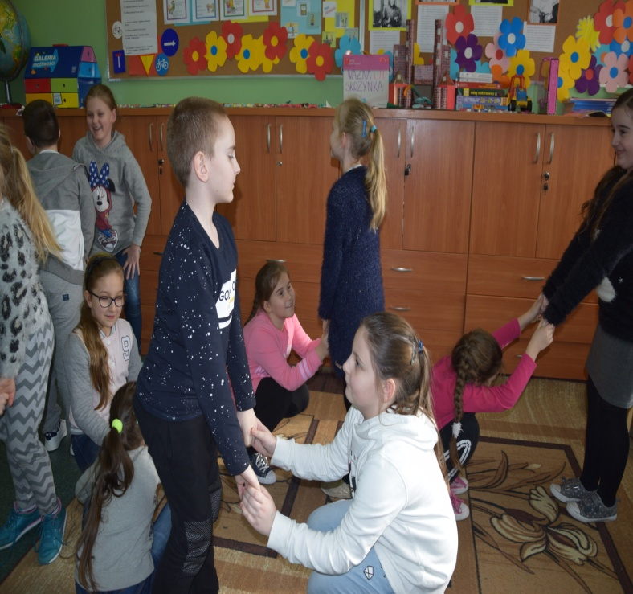

Slide 24

Biblioteka … organizuje ciekawe zabawy, turnieje i gry biblioteczne, prowadzi zajęcia dla dzieci i młodzieży, organizuje konkursy czytelnicze, bierze udział w ogólnopolskich akcjach, które promują książki i czytanie.

Slide 25

Świetlica… organizuje: imprezy i uroczystości m.in.: bal karnawałowy, walentynki, zabawy w teatrzyk kukiełkowy, konkursy plastyczne, zajęcia promujące zdrowy styl życia, spotkania czytelnicze z pracownikami Miejskiej i Powiatowej Biblioteki Publicznej w Kutnie.

Slide 26
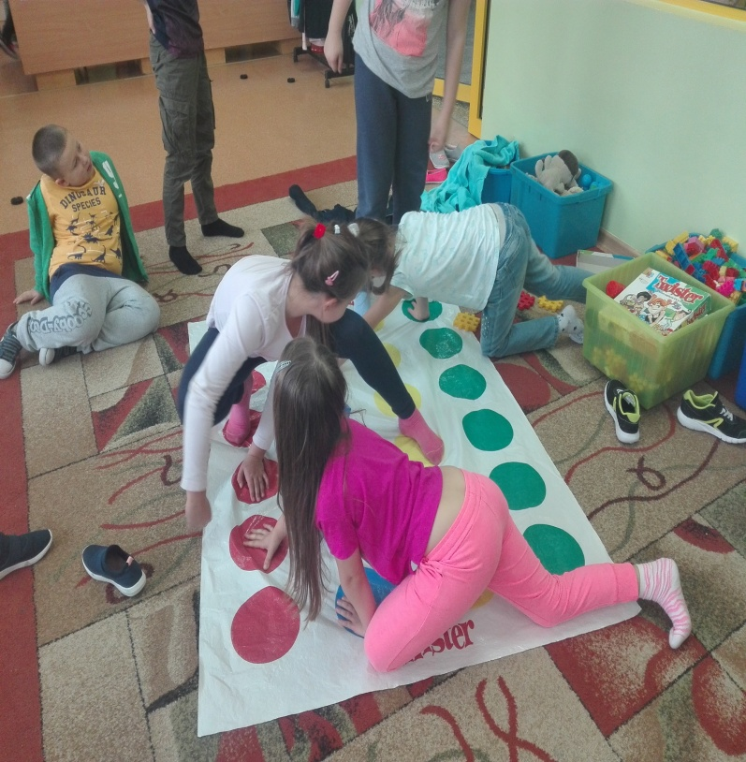
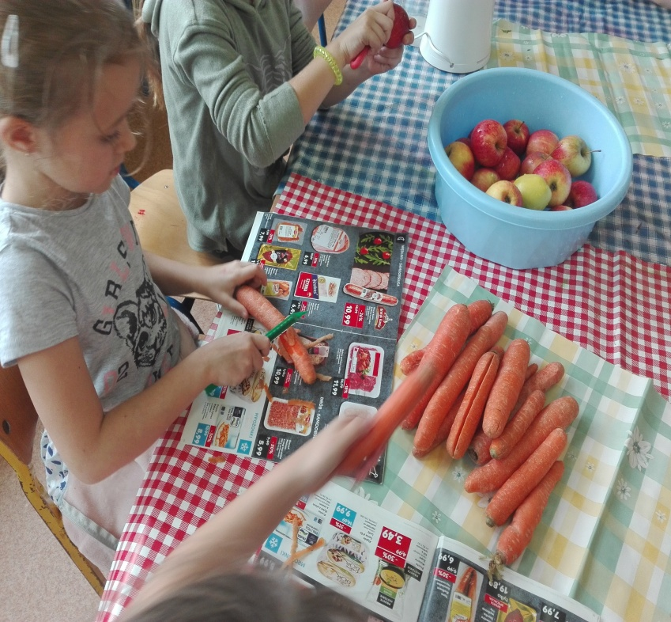
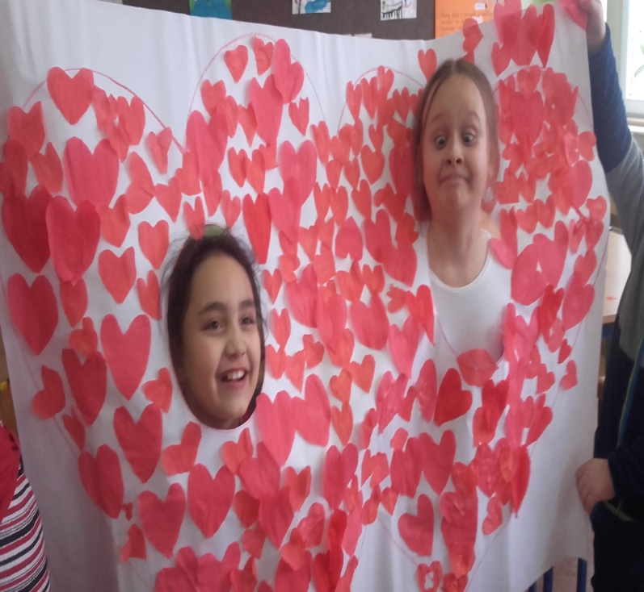
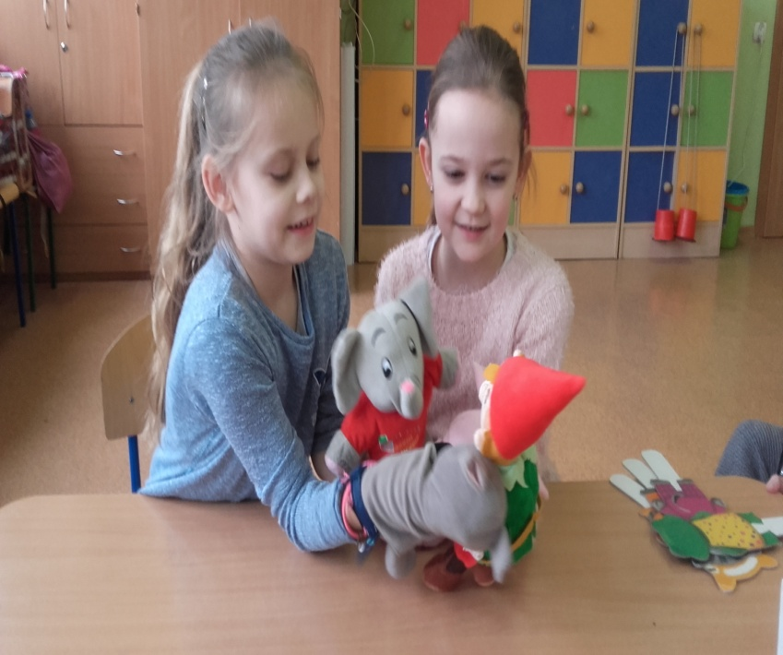

Slide 27
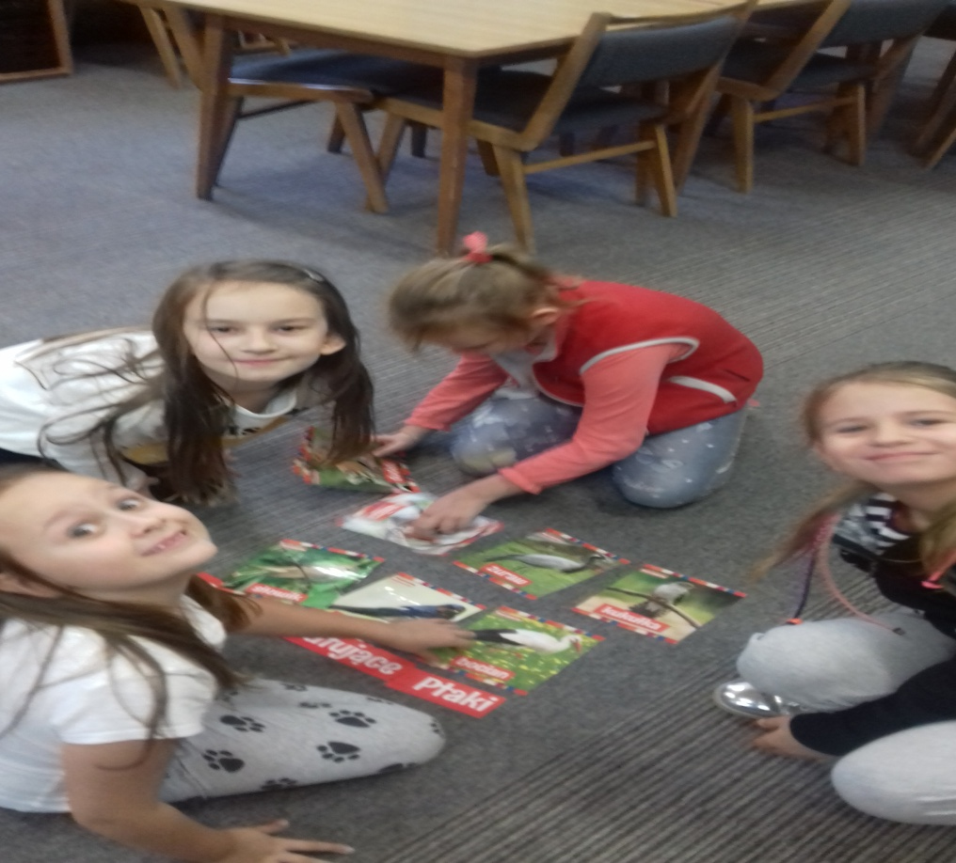
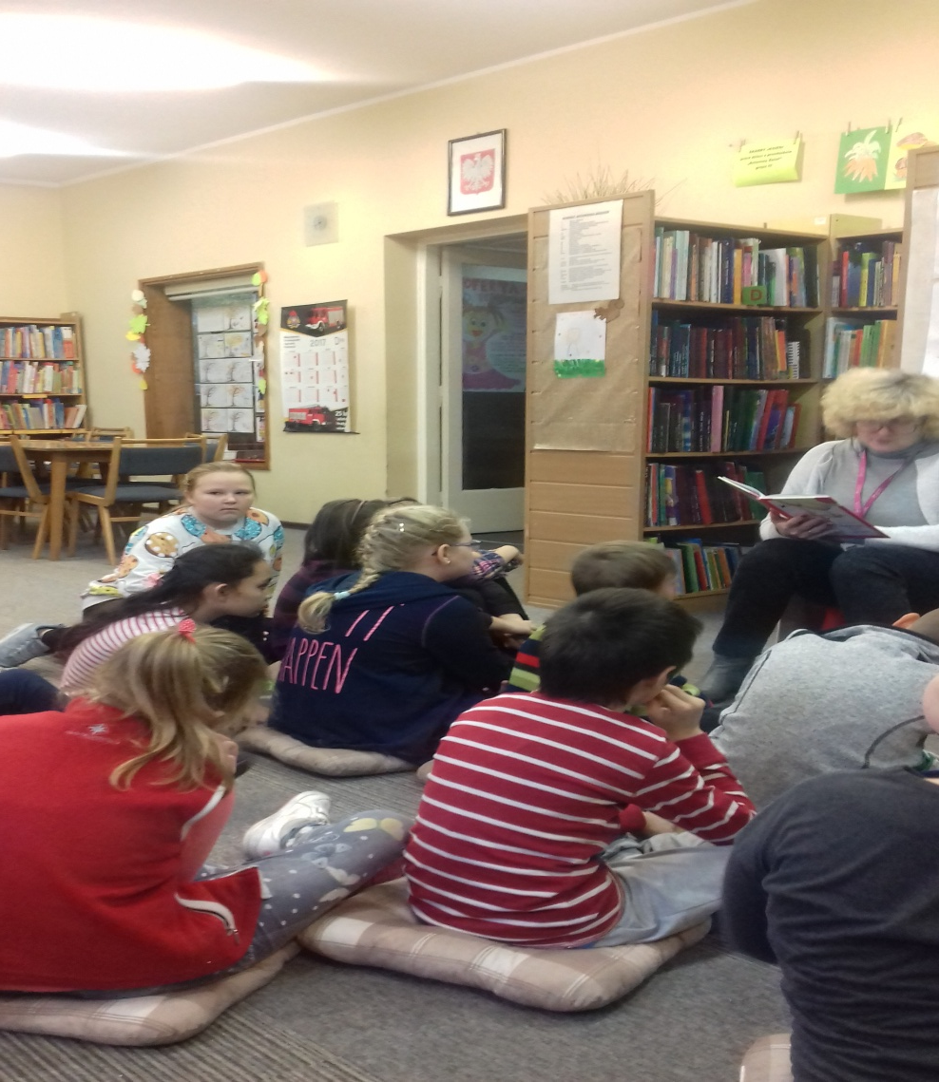
Uczniowie systematycznie uczestniczą
w zajęciach organizowanych: * w Muzeum Regionalnym w Kutnie,
w Miejskiej i Powiatowej Bibliotece Publicznej
im. S. Żeromskiego w Kutnie.

Slide 28

Zuchy…..
W szkole działają cztery gromady zuchowe: Czerwone Biedroneczki,
Zwinne Żabki,
Pracowite Pszczółki,
Wesołe Smerfy.
Podczas zbiórek dzieci świetnie się bawią, zdobywają sprawności, uczą się piosenek i pląsów zuchowych. Chętnie uczestniczą w organizowanych na terenie szkoły dwudniowych biwakach.

Slide 29
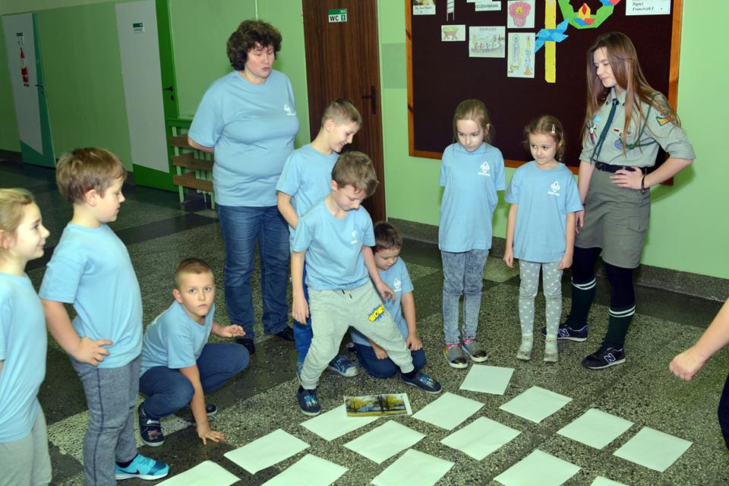
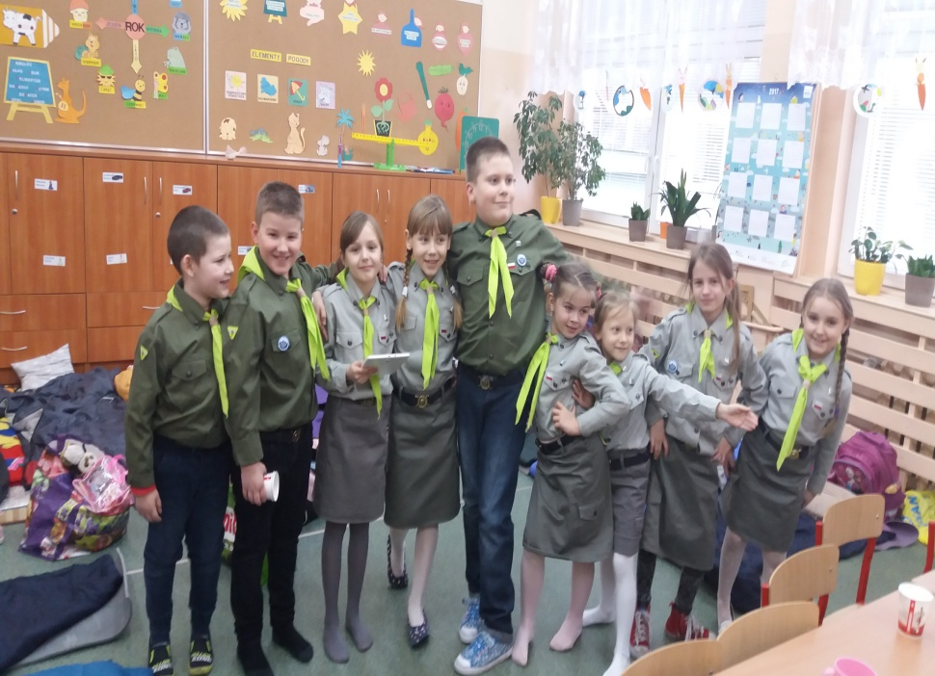
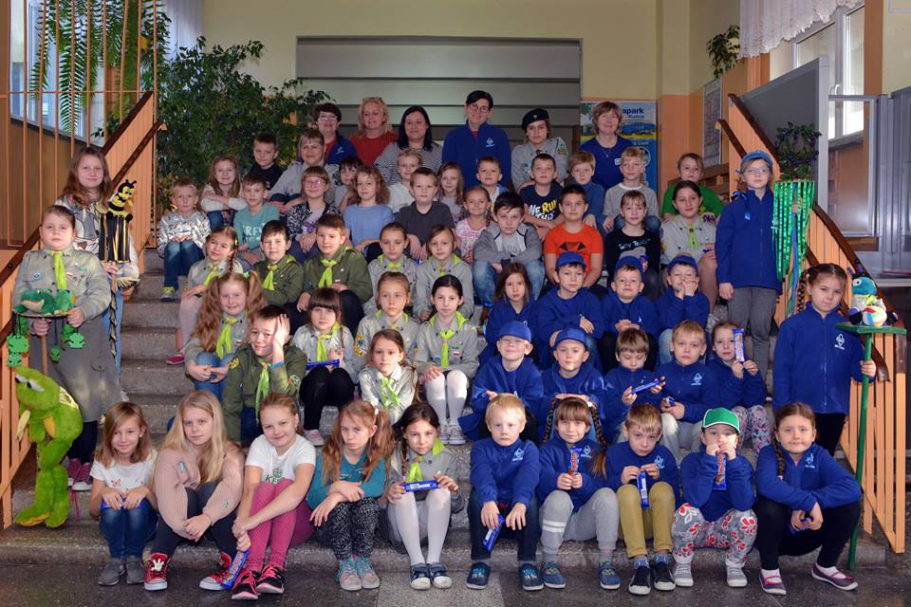

Slide 30
Pomoc psychologiczno - pedagogiczna

Slide 31

prowadzona jest w formie: zajęć rozwijających umiejętności uczenia się, zajęć dydaktyczno-wyrównawczych, zajęć rozwijających uzdolnienia, zajęć specjalistycznych: korekcyjno-kompensacyjnych, logopedycznych, rozwijających kompetencje emocjonalno-społeczne oraz innych zajęć o charakterze terapeutycznym.

Slide 32
ZAJĘCIA INTEGRACJI SENSORYCZNEJ
terapia prowadzona jest z dziećmi, u których stwierdzono zaburzenia przetwarzania sensorycznego
zajęcia odbywają się w salach wyposażonych w nowoczesny sprzęt i atrakcyjne pomoce dydaktyczne

Slide 33
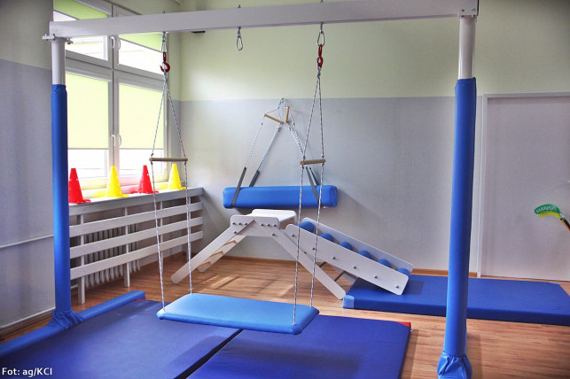
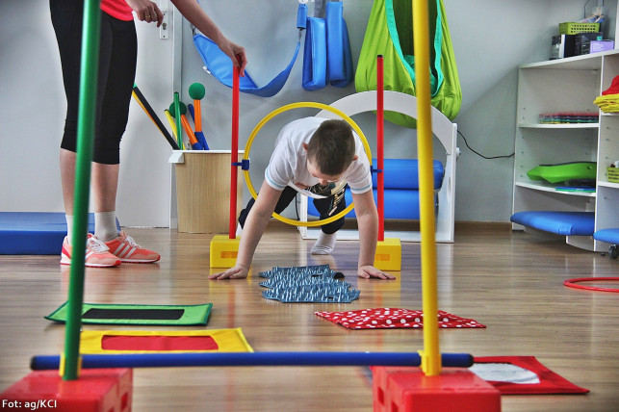

Slide 34
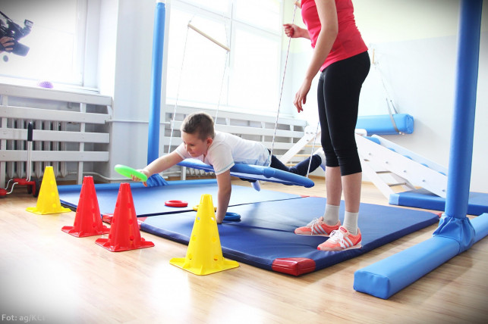
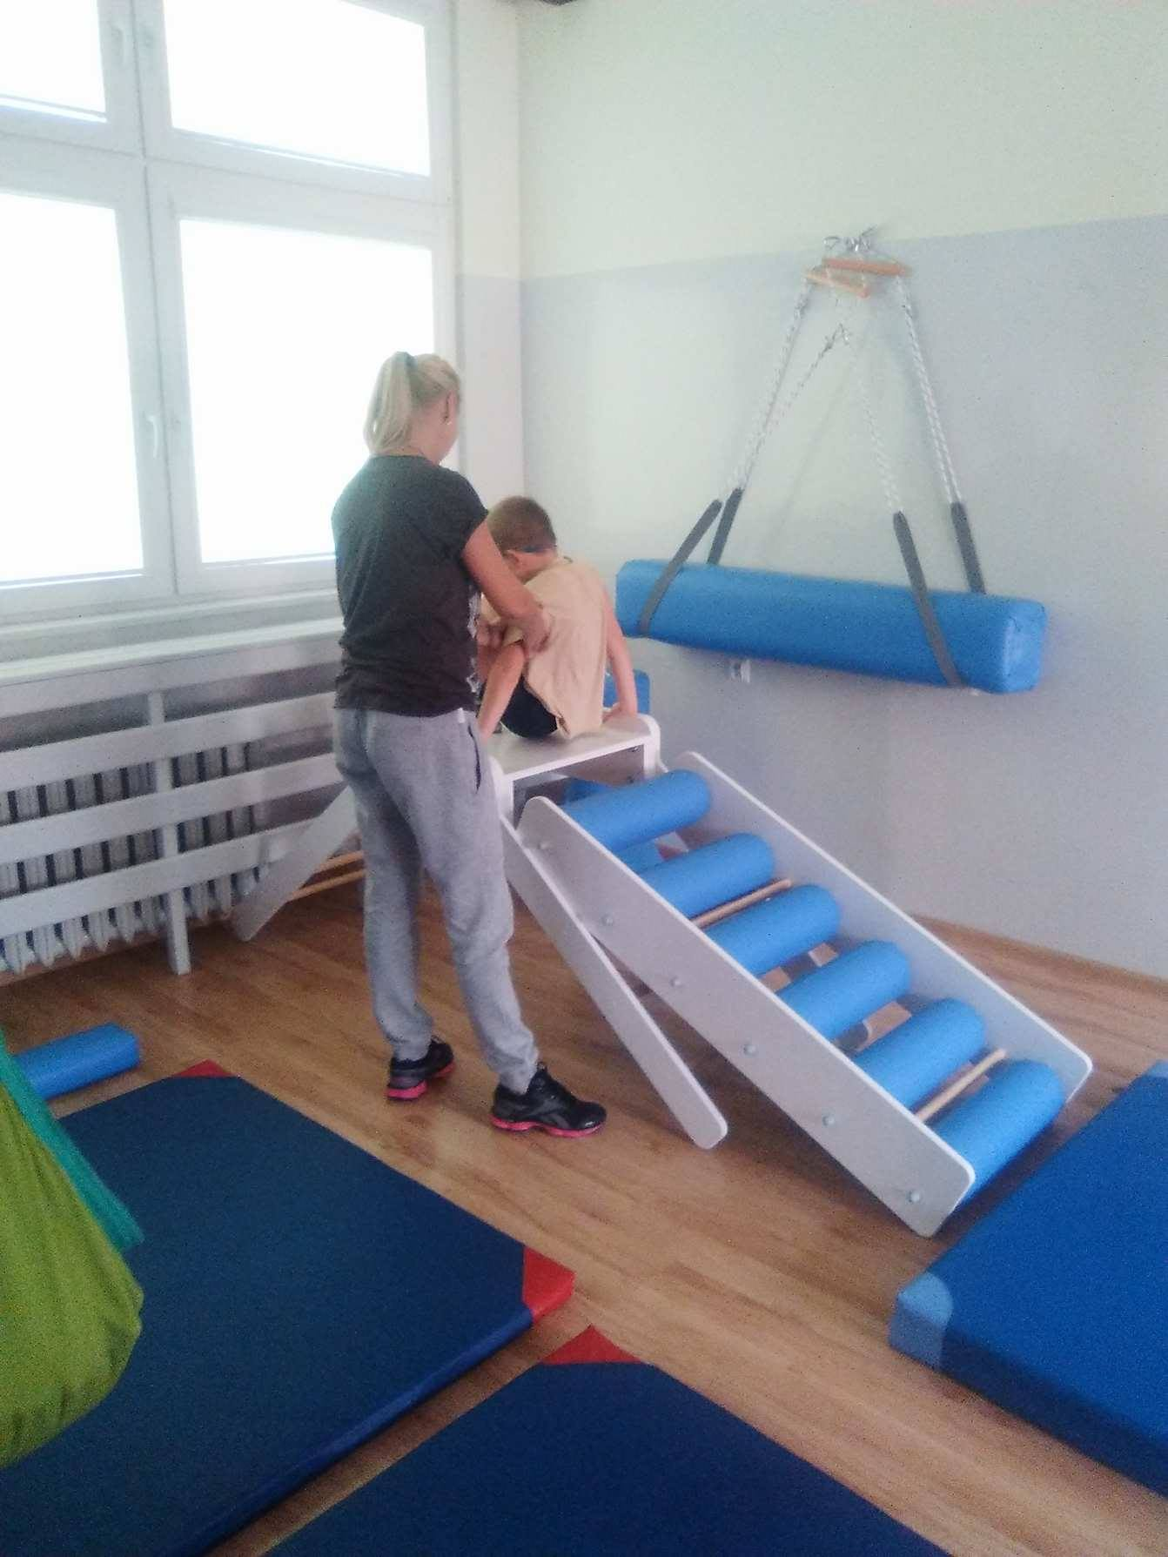
Ćwiczenia wpływają na:
zintegrowanie pracy poszczególnych
zmysłów,
poprawę w zakresie ogólnej
sprawności fizycznej,
koordynację pracy półkul mózgowych,
integrowanie przetrwałych odruchów,
rozwijanie reakcji równoważnych,
utrwalanie schematu ciała.

Slide 35
ZAJĘCIA Z TYFLOPEDAGOGIEM
Na zajęciach rewalidacyjnych z tyflopedagogiem uczniowie otrzymują odpowiednie bodźce i wrażenia wizualne.
Nauczyciel rozwija między innymi:
      podstawowe funkcje wzrokowe,
      koordynację wzrokowo – ruchową,
      percepcję wzrokową,
      pamięć wzrokową.
Stymuluje wzrok za pomocą światła,
używając m.in. stolika podświetlanego, tzw. light boxa.

Slide 36
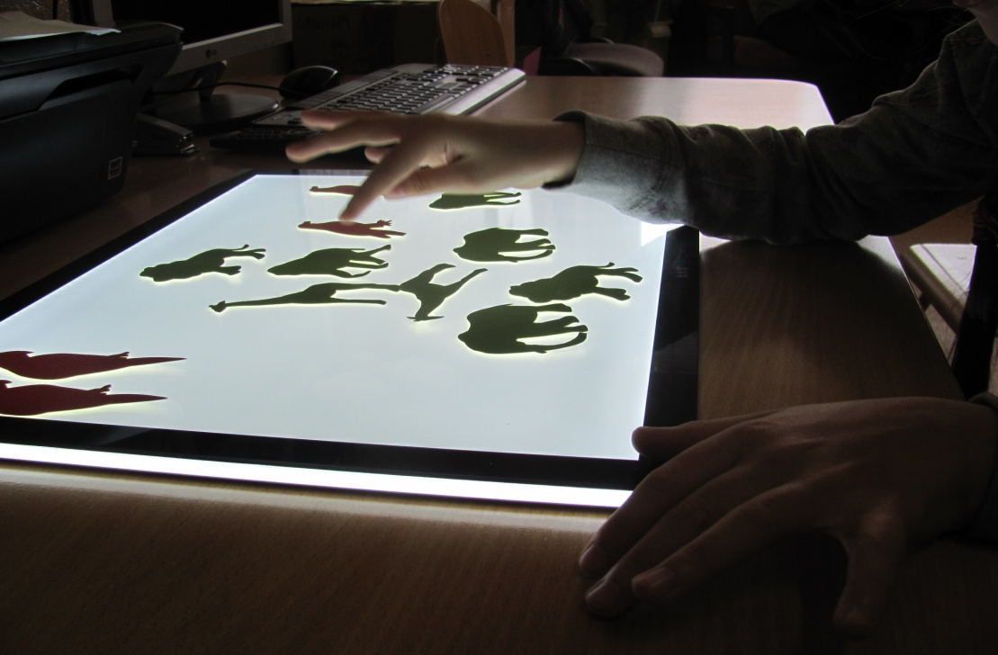
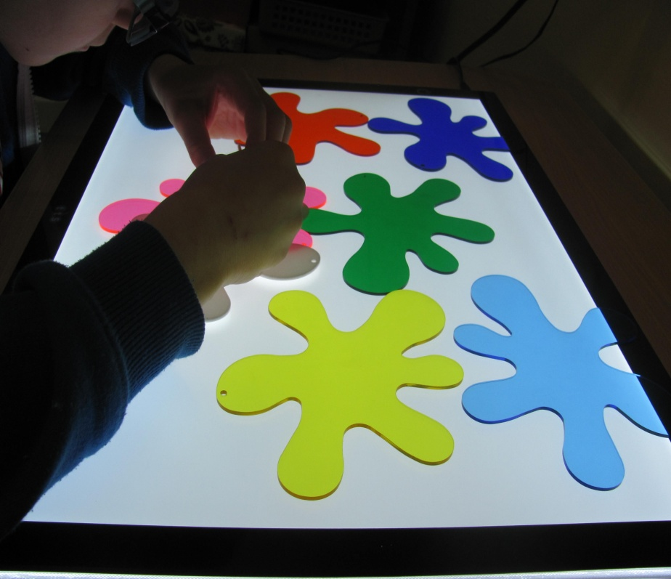
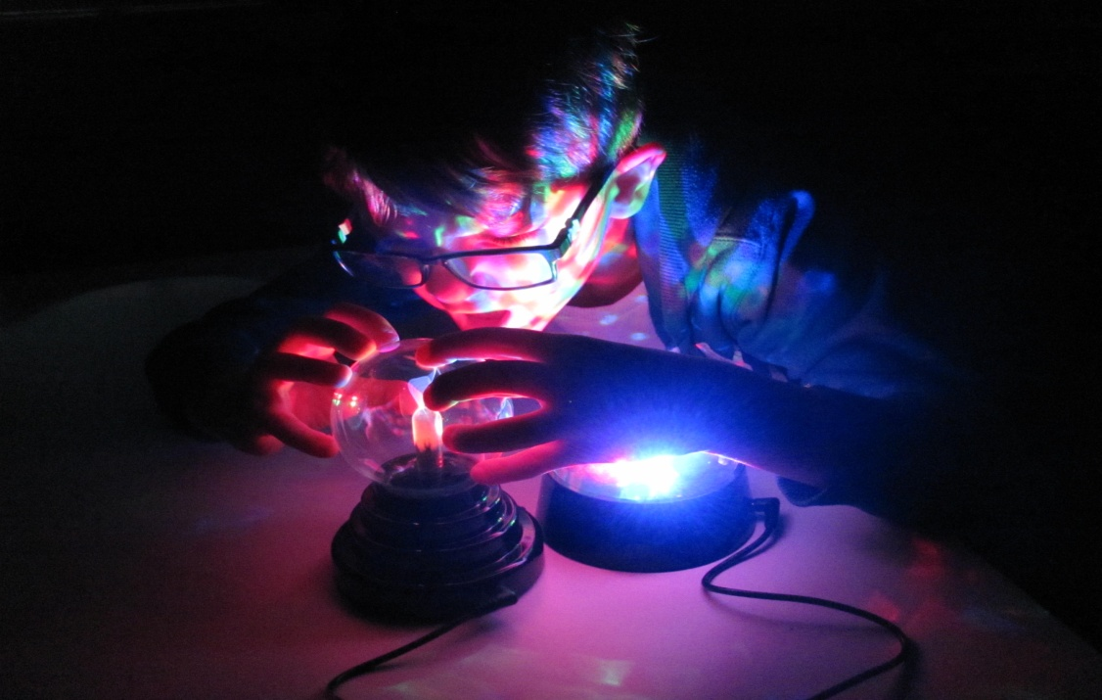

Slide 37
Stymulacja mowy
Na zajęciach rewalidacyjnych prowadzonych
z dziećmi niemówiącymi lub mającymi poważne problemy komunikacyjne specjalista stosuje wspomagające metody komunikacji (AAC).
Są to m.in.:
      znaki manualne MAKATON,
      system symboli PCS,
      mówik, czyli tak zwana proteza mowy.

Slide 38



Mówik…

Slide 39



WYKORZYSTANIE SYMBOLI PCS

Slide 40
DZIEŃ KOLOROWEJ SKARPETKI
Bierzemy udział w Światowym Dniu Osób z Zespołem Downa, aby okazać szacunek wobec osób niepełnosprawnych.
Tego dnia Dyrekcja szkoły, nauczyciele oraz uczniowie zakładają dwie niepasujące do siebie skarpetki, symbolizujące trisomię 21 chromosomu.

Slide 41




Slide 42

WARSZTATY NA TEMAT AUTYZMU
Dzięki zajęciom poszerzającym wiedzę na temat autyzmu, dzieci są bardziej świadome z jakimi problemami borykają się na co dzień ich rówieśnicy.
Z większym zrozumieniem podchodzą do odmienności i specyficznych zachowań towarzyszących osobom cierpiącym na autyzm.

Slide 43




Slide 44

Metoda ruchu rozwijającego Weroniki Sherborne
W szkole odbywają się zajęcia dla dzieci oraz dla rodzin prowadzone Metodą Ruchu Rozwijającego Weroniki Sherborne. Podczas zajęć najmłodsi poznają swoje otoczenie i uczą się czuć w nim bezpiecznie, otwierają się na twórcze działanie, ale przede wszystkim świetnie się bawią.

Slide 45




Slide 46
IMPREZY
I UROCZYSTOŚCI SZKOLNE

Slide 47
W szkole organizowane są uroczystości, imprezy z udziałem dzieci i ich rodzin, oraz z uczniami z zaproszonych przedszkoli i szkół
Mikołajkowy Turniej Sportowy dla uczniów klas pierwszych
”Koloriada” - cykliczna impreza integracyjna organizowana w ramach
Kutnowskich Grantów Oświatowych
„Sięgaj, gdzie wzrok nie sięga”

Slide 48




Slide 49

Piknik Rodzinny…

Slide 50





Slide 51



Nasza Jedynka uczestniczy w realizacji wielu programów edukacyjnych m.in:
„Akademia Bezpiecznego Puchatka” propagujący bezpieczeństwo dzieci w czterech sferach: na drodze, w domu, w szkole oraz w Internecie.
„Działajmy razem” w ramach akcji Dnia Bezpiecznego Internetu
W ogólnopolskim programie „Ratuj z sercem - mapa AED w Polsce” – zakupiono automatyczny defibrylator zewnętrzny

Slide 52

„Odkrycia małego dziecka są jak kamienie kosztowne – najtrwalsze, najpewniejsze, najświetniejsze ze zdobyczy”
K. Przerwa - Tetmajer

Slide 53

Zachęcamy do wyboru Szkoły Podstawowej nr 1
im. Tadeusza Kościuszki w Kutnie.

Slide 54

ZAPRASZAMY

